Slide 1
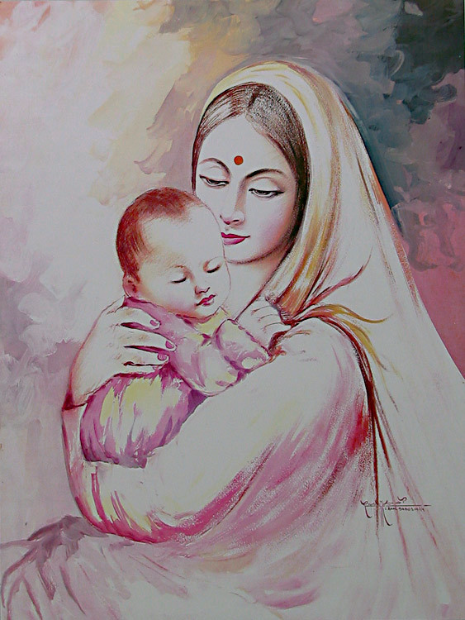
আজকের পাঠে তোমাদের স্বাগতম

Slide 2
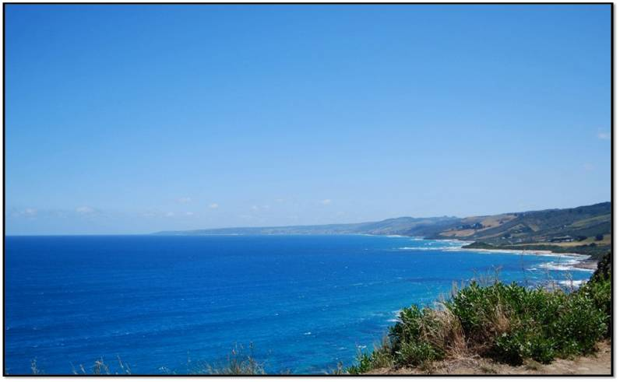
পরিচিতি
মোঃ হারুনর রশীদ
সহকারী শিক্ষক
ঘোড়াশাল আবদুল করিম উচ্চ বিদ্যালয়,
মুরাদনগর , কুমিল্লা ।
মোবাইল :- ০১871117308
বিষয়ঃ বাংলা সাহিত্য
শ্রেণিঃ নবম ও দশম
পাঠ শিরোনামঃ
পল্লী জননী (কবিতা)
সময়ঃ ৫০মি

Slide 3
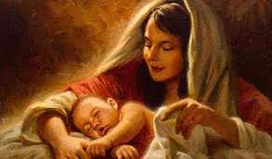
নিচের ছবিতে আমরা কী দেখতে পাচ্ছি ?
তাম্বুলখানা গ্রামে
জসীমউদ্দীন ফরিদপুর জেলার কোন গ্রামে জন্মগ্রহণ করেন?

Slide 4
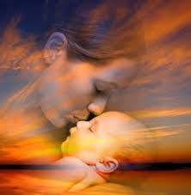
নিচের ছবিতে আমরা কী দেখতে পাচ্ছি ?
কিশোর বয়সী
‘পল্লীজননী’ কবিতায় উল্লিখিত ছেলে কোন বয়সী?

Slide 5
নিচের ছবিতে আমরা কী দেখতে পাচ্ছি ?
চারটি পাখির নাম
‘পল্লীজননী’ কবিতার কয়টি পাখির নাম রয়েছে ?

Slide 6
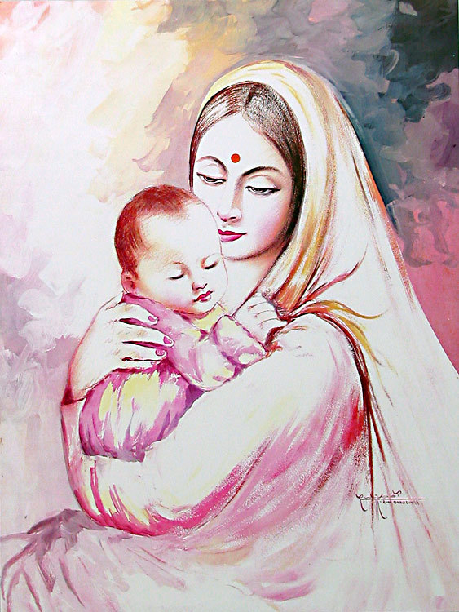
আজকের পাঠ
“ পল্লী জননী”- কবি জসীম উদ্দিন

Slide 7
শিখনফল
এই পাঠ শেষে শিক্ষার্থীরা
1 । কবি পরিচিতি বলতে পারবে ।
2। পল্লি প্রকৃতির অপরূপ সৌন্দর্যের রূপ বনর্ণা করতে পারবে।
3। মমতাময়ি মায়ের অকৃত্রিম ভালোবাসা সস্পর্কে ব্যাখ্যা করতে পারবে।

Slide 8
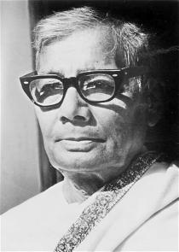
কবি পরিচিতি
কবি জসীম উদ্দিন ১৯০৩ সালে ফরিদপুর জেলায় জন্মগ্রহন করেন
সাহিত্যে সাধনার স্বীকৃতি স্বরুপ একুশে পদককবি জসীম উদ্দিন
লাভ করেন
কবি জসীমউদদীন
কাব্যগ্রন্থঃ নকশী কাঁথার মাঠ, সোজন বাদিয়ার ঘাট, রাখালী, বালুচর, হাসু, একপাশের বাঁশী
কবি জসীম উদ্দিন ১৯৭৪ সালের ৪ঠা নভেম্বর মৃত্যুবরন করেন

Slide 9
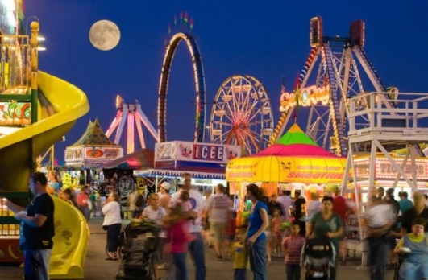
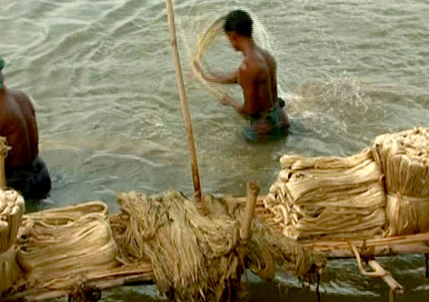
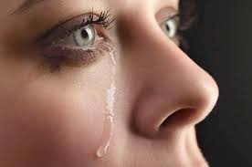
শব্দার্থ
আড়ঙ
মেলা
পচান
পচে গেছে এমন
নয়ন নীর
চোখের পানি

Slide 10
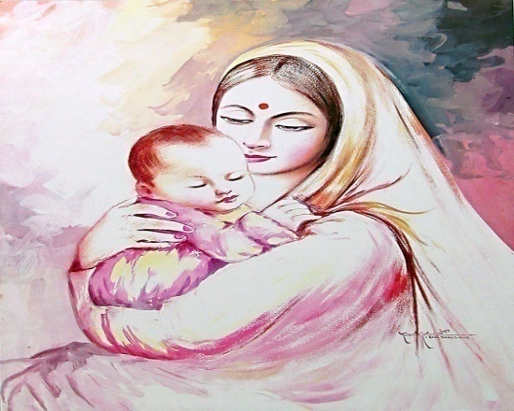
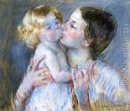
পল্লী জননী - জসীম উদ্দিন
রাত থম থম স্তব্ধ, ঘোর-ঘোর-আন্ধার,
নিশ্বাস ফেলি, তাও শোনা যায়, নাই কোথা সাড়া কার।
রুগ্ন ছেলের শিয়রে বিসয়া একেলা জাগিছে মাতা,
করুণ চাহনি ঘুম ঘুম যেন ঢুলিছে চোখের পাতা।
শিয়রের কাছে নিবু নিবু দীপ ঘুরিয়া ঘুরিয়া জ্বলে,
তারি সাথে সাথে বিরহী মায়ের একেলা পরাণ দোলে।
ভন্ ভন্ ভন্ জমাট বেঁধেছে বুনো মশকের গান,
এঁদো ডোবা হতে বহিছে কঠোর পচান পাতার ঘ্রাণ?
ছোট কুঁড়ে ঘর, বেড়ার ফাঁকেতে আসিছে শীতের বায়ু,
শিয়রে বসিয়া মনে মনে মাতা গণিছে ছেলের আয়ু।

Slide 11
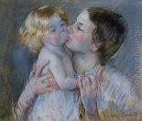
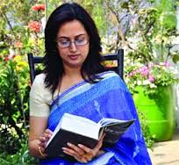
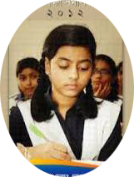
আদর্শ পাঠ
সরব পাঠ

Slide 12
পল্লী জননী
পৃথিবীতে মায়ের ভালোবাসা নিস্বার্থ। সন্তান যেমনই হোক না কেন মা থাকে ভালোবাসে নিজের কলিজা ছিড়ে খাওয়ানোর মত করে। সেজন্যেই মায়ের তুলনা শুধুই মা। পৃথিবীতে মায়ের ভালোবাসা নিস্বার্থ।
সন্তান যেমনই হোক না কেন মা থাকে ভালোবাসে নিজের কলিজা ছিড়ে খাওয়ানোর মত করে। সেজন্যেই মায়ের তুলনা শুধুই মা। মানুষ তেমন তার সন্তানকে খুব ভালোবাসে । পৃথিবীতে সৌভাগ্যবান তিনি, যিনি মায়ের আদর, মায়া-মমতা ও স্নেহ-পরশে বড় হয়েছেন এবং মাকেই সবকিছুর ঊর্ধ্বে মর্যাদা দিয়েছেন।

Slide 13
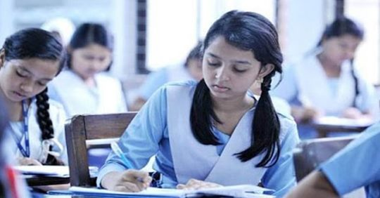
একক কাজ
পল্লি কবি জসীম উদ্দীন -এর একটি কাব্য গ্রন্থের নাম বল ?
পল্লিজননী কবিতাটি কোন কাব্যগ্রন্থ থেকে নেওয়া হয়েছে ?
উঃ কাব্য গ্রন্থের নাম নকশী কাথার মাঠ ।
উঃ রাখালী কাব্যগ্রন্থ থেকে নেওয়া হয়েছে ।

Slide 14
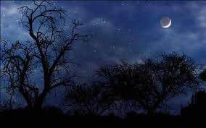
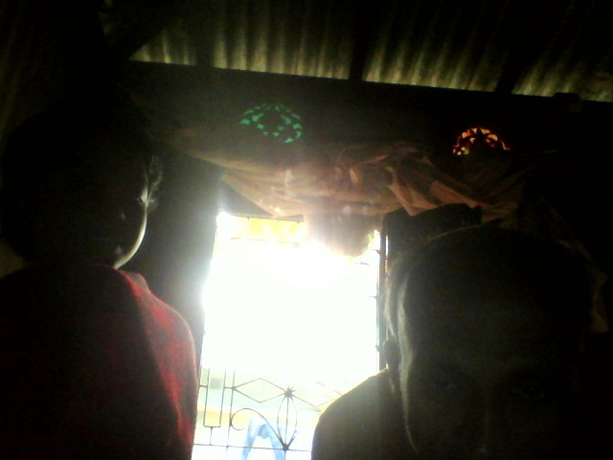
নিচের ছবিগুলো ভালো করে পর্যবেক্ষণ কর এবং বল কবিতার কোন
চরণের সঙ্গে মিল আছে।
রাত থমথম স্তব্ধ নিঝুম ,ঘোর -ঘোর -আন্ধার
নিশ্বাস ফেলি তাও শোনা যায় নাই কোথা সাড়া কার।

Slide 15
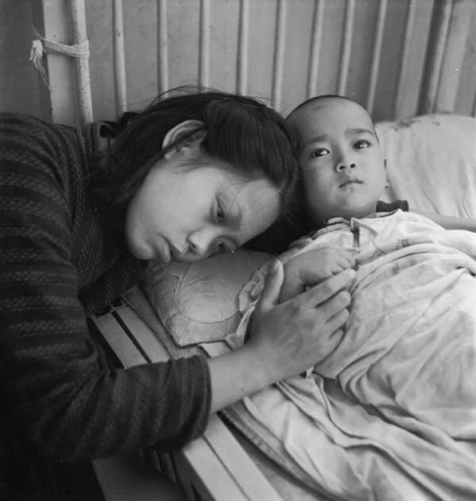
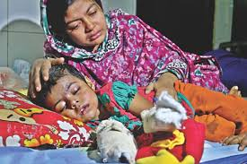
নিচের ছবিগুলো ভালো করে পর্যবেক্ষণ কর এবং বল কবিতার কোন
চরণের সঙ্গে মিল আছে।
রুগন ছেলের শিয়রে বসিয়া একলা জাগিছে মাতা,
করুণ চাহনি ঘুম ঘুম যেন ঢুলিছে চোখের পাতা।

Slide 16
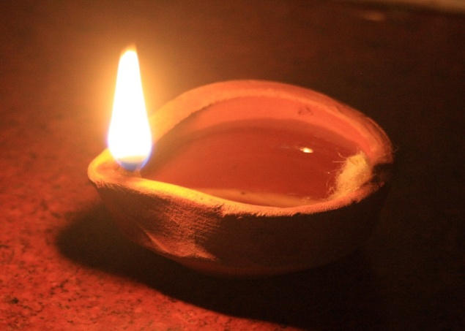
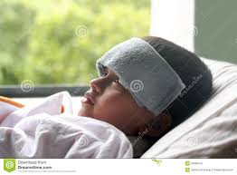
নিচের ছবিগুলো ভালো করে পর্যবেক্ষণ কর এবং বল কবিতার কোন
চরণের সঙ্গে মিল আছে।
শিয়রের কাছে নিবু নিবু দীপ ঘুরিয়া ঘুরিয়া জ্বলে
তারি সাথে সাথে বিরহী মায়ের একেলা পরান দোলে।

Slide 17
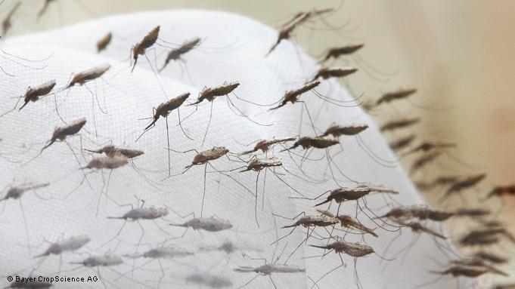
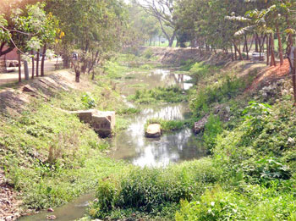
নিচের ছবিগুলো ভালো করে পর্যবেক্ষণ কর এবং বল কবিতার কোন
চরণের সঙ্গে মিল আছে।
ভন ভন ভন জমাট বেধেছে বুনো মশকের গান
এদো ডোবা হতে বহিছে কঠোর পচান পাতার ঘ্রান

Slide 18
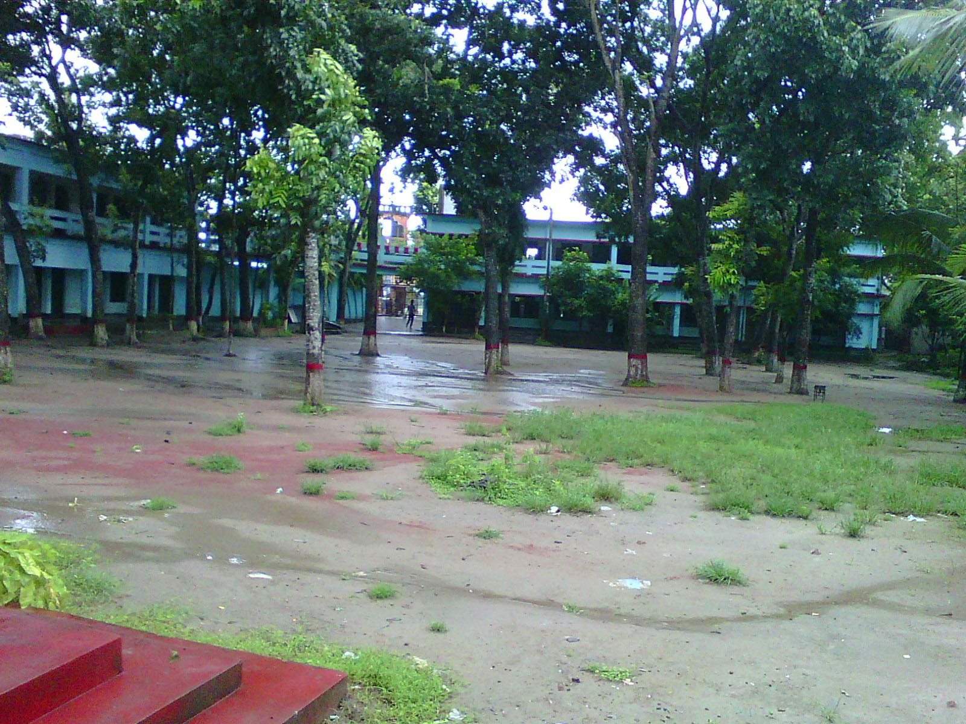
জোড়ায় কাজ
ছেলের ঘুম আসে না কেন ?
মা পুত্রের শিয়রে বসে তার আয়ু গোনে কেন ?
উঃ রোগ যন্ত্রণার কারণে ছেলের ঘুম আসে না ।
উঃ মা রুগ্ন ছেলের শিয়রে বসিয়া তার আয়ু গোনে ।

Slide 19
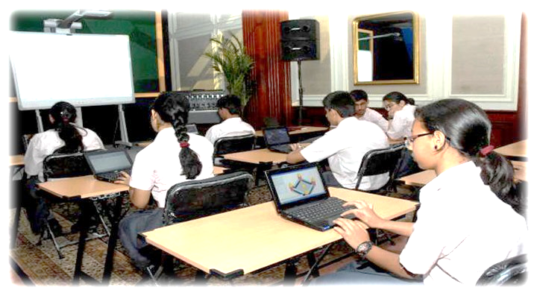
দলীয় কাজ
মা কেন ছেলের শিয়রে বসে আছেন ?
কবি জসিম উদ্দিন কে পল্লী কবি বলা হয় কেন ?
মা ছেলের কি কি বায়না পূরন করতে পারেনি ?
কুয়াশা কাফন ধরে কারা চলে ?

Slide 20
দলীয় কাজ
উত্তর গুলো মিলিয়ে নিই
উঃ রুগ্ন ছেলের শিয়রে বসিয়াছে মাতা ।
উঃ পল্লী মানুষের আশা স্বপ্ন , আনন্দ বেদনা খুজে পাওয়া যায় বলে কবি জসিম উদ্দিন কে পল্লী কবি বলা হয় ।
উঃ মা ছেলের ছোটখাট কত বায়না পূরন করতে পারেনি ।
৪. উঃ জোনাকি মেয়েরা।

Slide 21
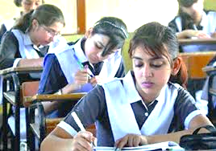
মুল্যায়ন
পল্লিজননী কবিতায় কে রুগ্ন?
’পচন’ শব্দের অর্থ কী ?
বেড়ার ফাঁক দিয়ে কী আসছে ?
পল্লিকবি জসীমউদ্দীন -এর জন্মস্থান কোথায় ?

Slide 22
মুল্যায়ন
উত্তর গুলো মিলিয়ে নিই
ছেলে রুগ্ন।
পচে গেছে এমন।
শীতের বায়ু।
ফরিদপুর জেলায় জন্মগ্রহন করেন।

Slide 23
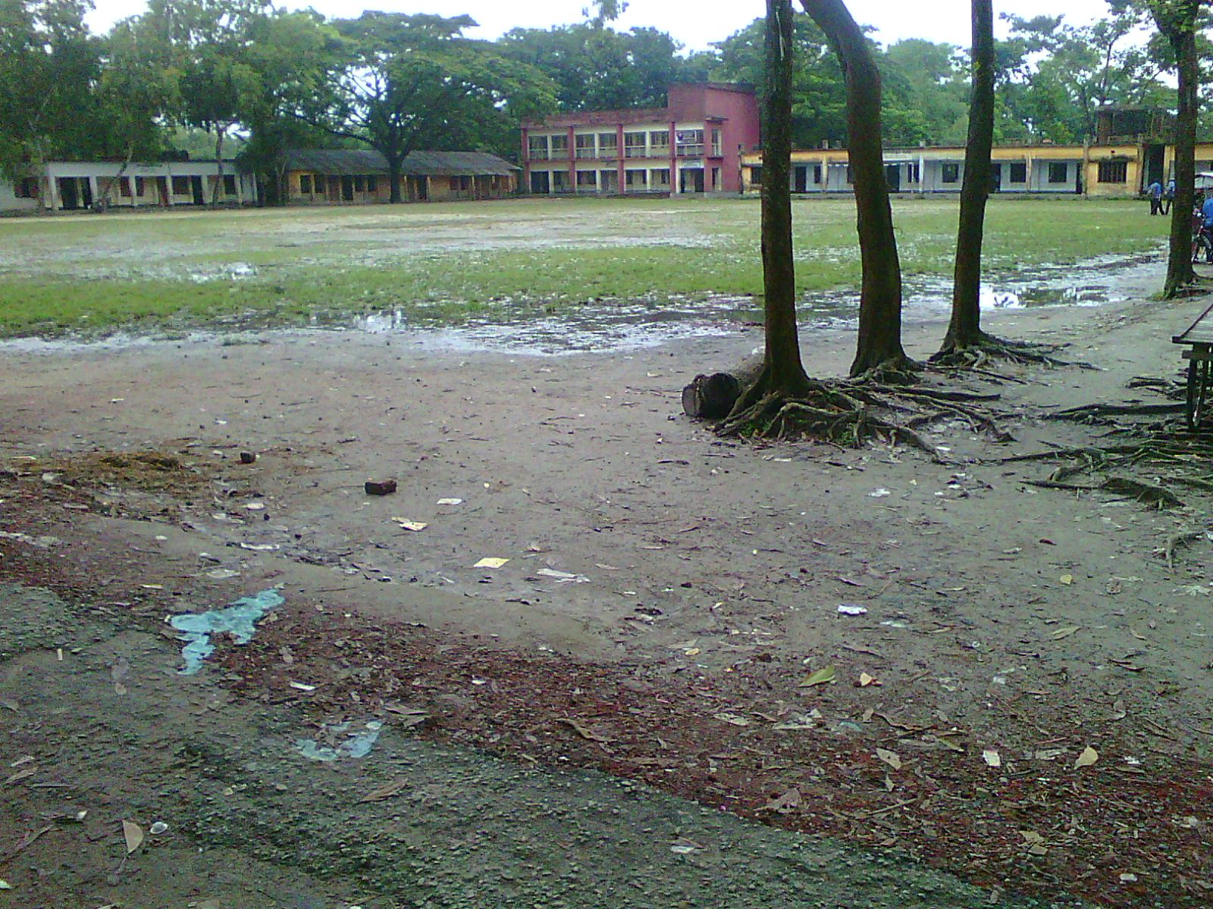
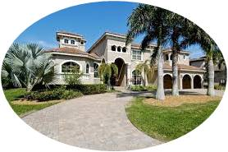
বাড়ির কাজ
1. সন্তানের প্রতি মায়ের ভালবাসা অতুলনীয় / অফুরন্ত ব্যাখ্যা কর ।
2. তোমার বড় হওয়ার পিছনে মায়ের অবদানের গুরুত্ব বর্নণা কর ।

Slide 24
ক্লাসের সবাইকে ধন্যবাদ জানিয়ে শেষ করছি

